Slide 1
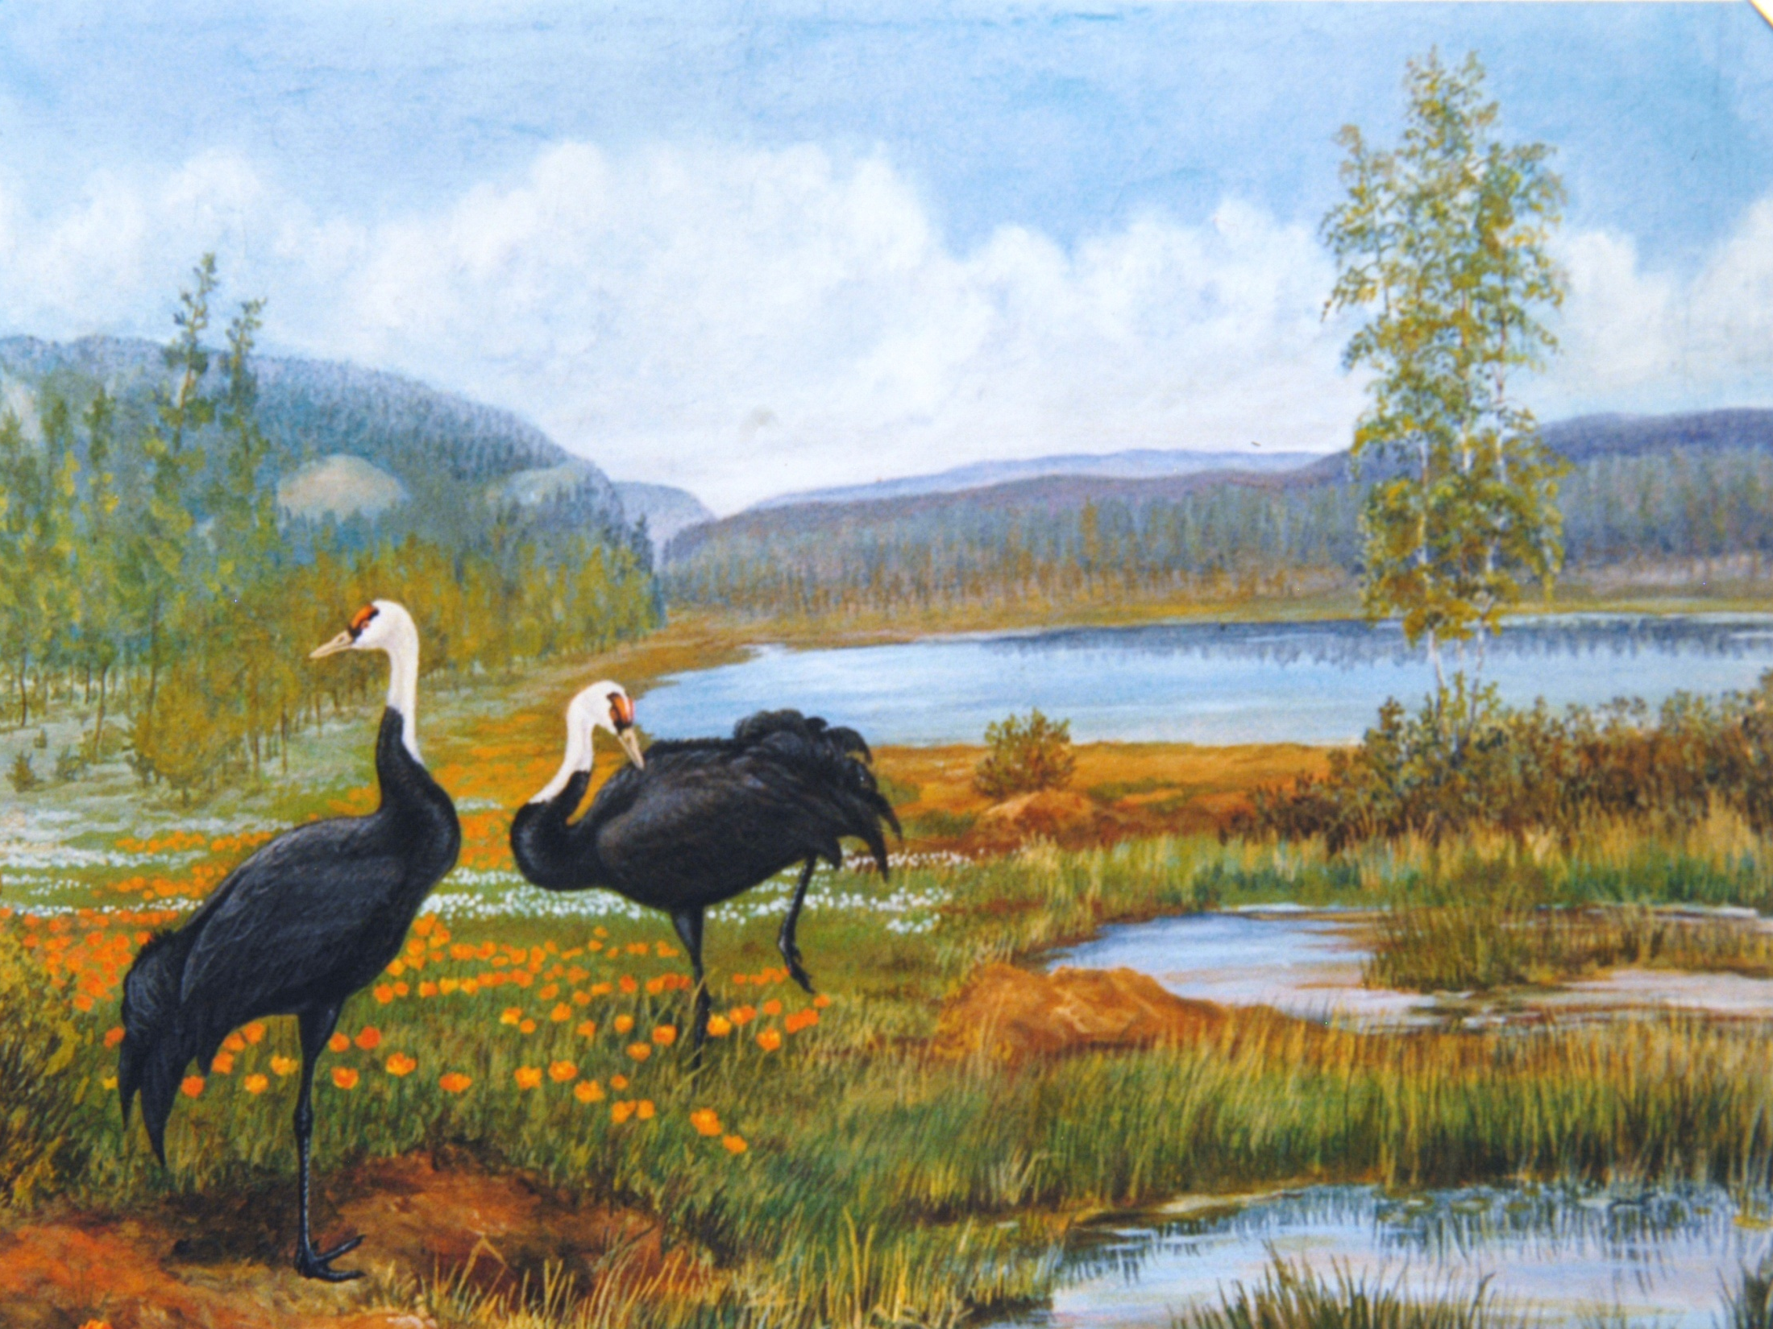
Муниципальное бюджетное учреждение дополнительного образования
Экологическое образование
и воспитание детей
на примере работы МБУ ДО «Эльгяйского регионального музейно-экологического центр им. Б.Н.Андреева».

Slide 2
1.Сохранение и приумножение духовно нравственного и культурного богатства своего народа, рассматривая экологическую культуру как феномен духовной культуры; 2. Формирование экологического сознания и дополнительное образование подрастающего поколения и населения.
Цели деятельности ЭРМЭЦ:

Slide 3
В области дополнительного образования детей МБУ ДО ЭРМЭЦ работает по Программе экологического воспитания и образования.
Основная цель программы
- это экологическое воспитание и образование детей дошкольного и школьного возраста.
Задачи:
формирование культуры поведения в окружающей среде;
формирование знаний по природоохранной деятельности;
приобщение к научно-исследовательской работе;
воспитание любви и уважения к своей Родине.

Slide 4
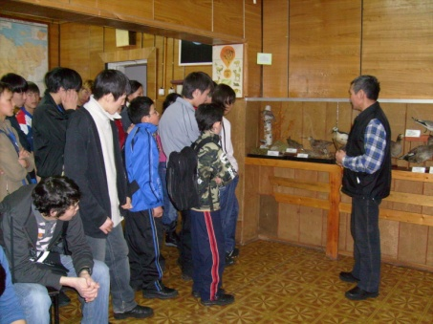
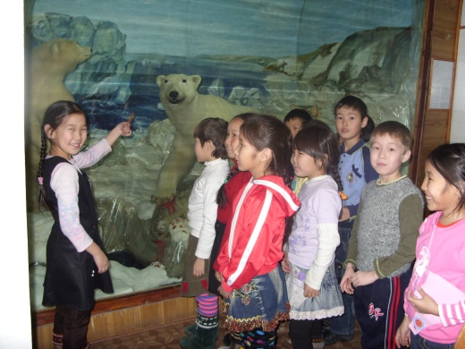
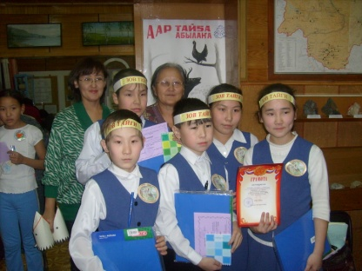
Образовательно-воспитательные
задачи
1.
Экологическое просвещение населения и организация дополнительного образования школьников и взрослых.
Совершенствование организационных форм, методов и технологий эколого-биологического образования.
3.
Качественное и научное использование музейных материалов в образовательной и воспитательной деятельности.
4.
Сотрудничество с экологическими инициативами, в том числе некоммерческими обществами и государственными организациями и учреждениями улуса, региона и республики.
2.

Slide 5
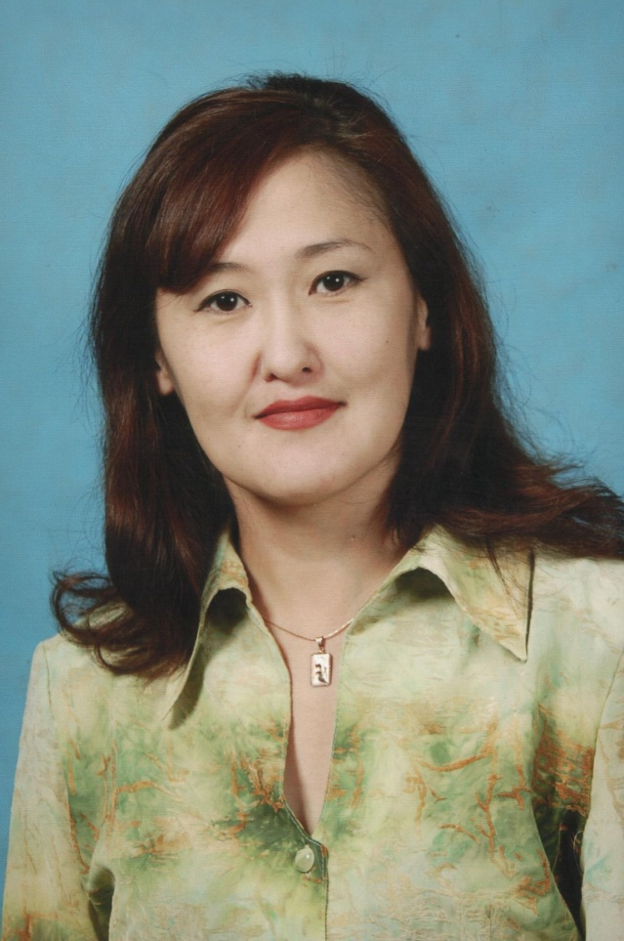
Иванова
Нюргустана Прокопьевна
педагог дополнительного образования
МБУ ДО «Эльгяйского регионального музейно-экологического центра
имени Б.Н.Андреева»
с I УПД

Slide 6
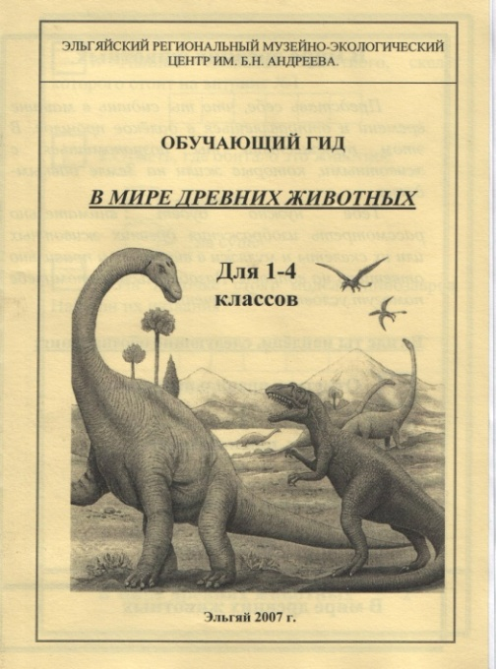
Обучающие гиды для одиночных посетителей и учащихся начальных классов

Slide 7
Цель: Вовлечение школьников и одиночных посетителей в творческое осмысление музейной экспозиции.
Задача:
С помощью обучающих гидов детально ознакомить учащихся и одиночных посетителей с экспозициями музея.
Проверить знания о многообразии жизни на земле.
Проверить и закрепить знания по темам, пройденным на уроках биологии.
Развить находчивость и смекалку.

Slide 8
Задания обучающего гида «По сказочной тропе»

Slide 9
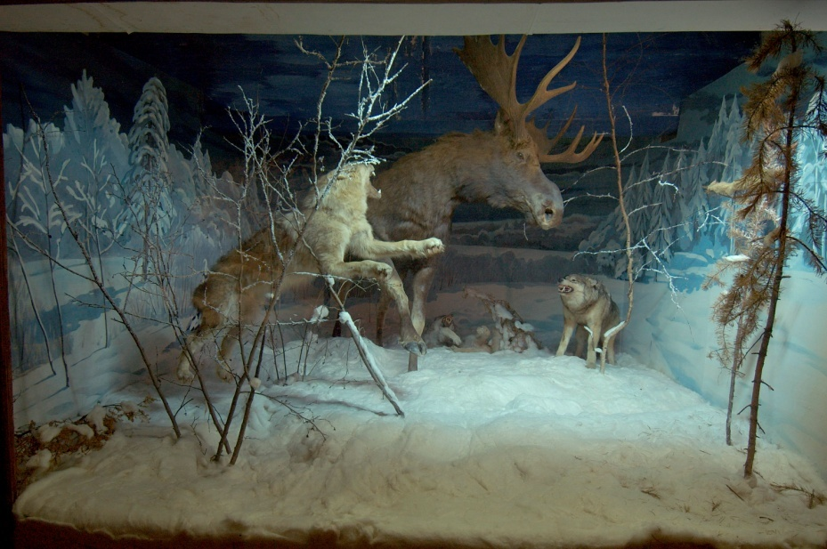
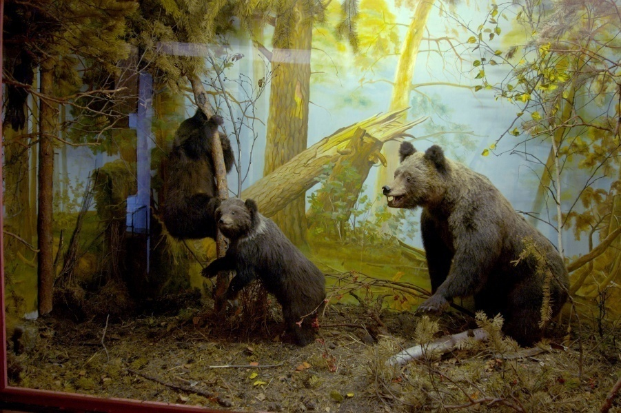
Зал «Звери тайги»

Slide 10
Задания обучающего гида «В мире древних животных»

Slide 11
Задания обучающего гида «Многообразие жизни на земле»

Slide 12
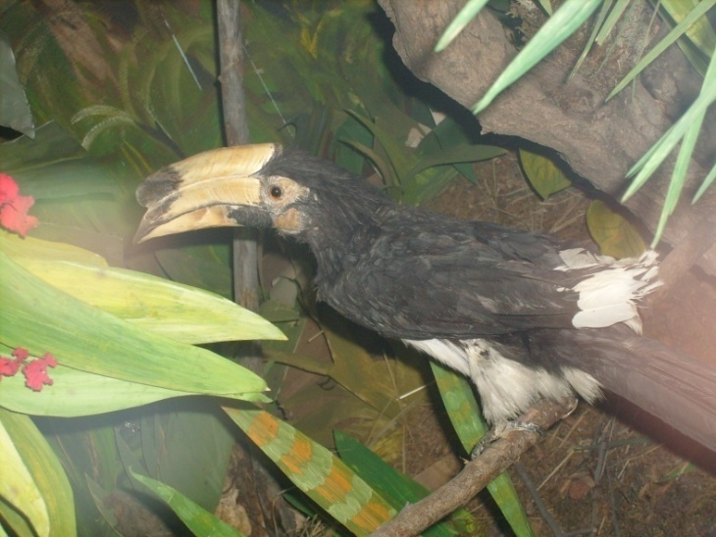
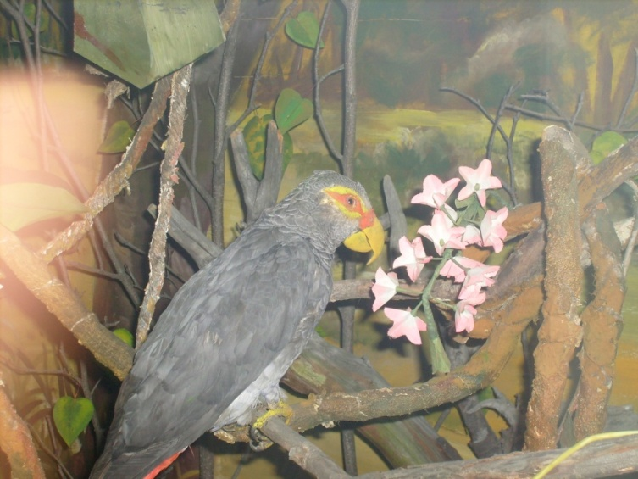
Зал «Тропики»

Slide 13
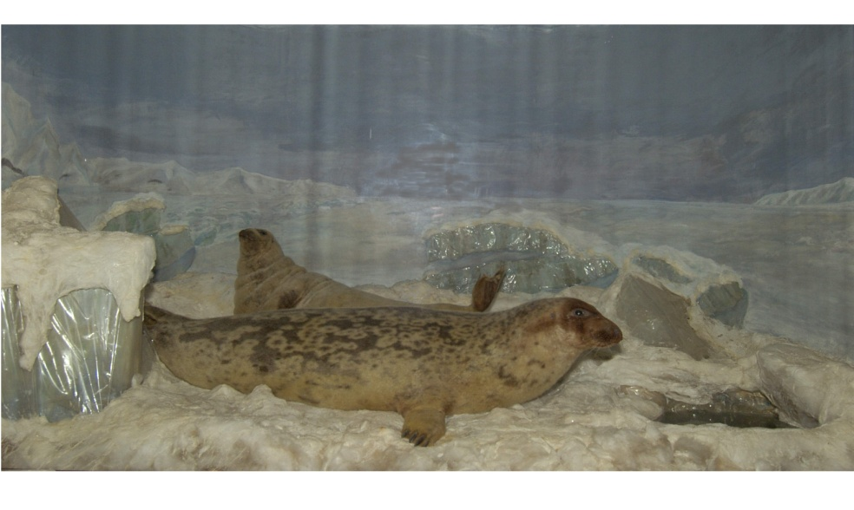
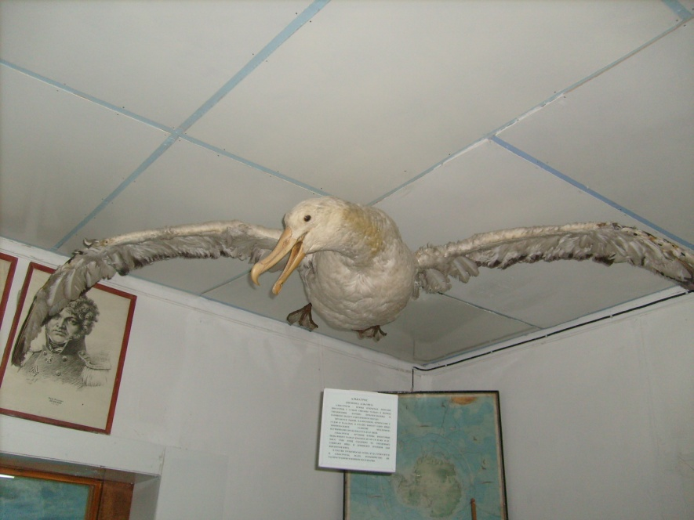
Зал «Арктика и Антарктида»

Slide 14
Преимущества обучающих гидов:
Пользование обучающими гидами привлекает интерес школьников.
С помощью обучающих гидов учащиеся и одиночные посетители могут детально ознакомиться с экспозициями музея.
Могут проверить свои знания о многообразии жизни на земле.
Обучающие гиды можно использовать как при изучении новой темы, так и при закреплении пройденных тем на уроках биологии.
Выполняя задания обучающих гидов, учащиеся развивают свою находчивость и смекалку.
Класс можно привести в любое время работы музея, во время любого урока

